Slide 1

Chào mừng thầy cô và các em
đến với môn Tiếng Việt

Slide 2



Chữ A đứng ở vị trí nào trong bảng chữ cái
Đầu tiên
Notes:
Thiết kế bởi: Hương Thảo - tranthao121006@gmail.com

Slide 3

Mỹ ở châu nào?
Châu Mỹ

Slide 4

Người Ấn Độ chào như thế nào?
Chắp hai tay, cúi đầu

Slide 5

Người Dim- ba- bu- ê chào như thế nào?
Vỗ tay

Slide 6

Chúc mừng các em

Slide 7

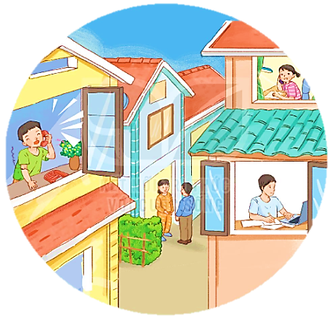
GIAO TIẾP VÀ KẾT NỐI

Slide 8
Thứ … ngày … tháng…
Bài 18
Thư viện biết đi
Tiết 1 + 2

Slide 9

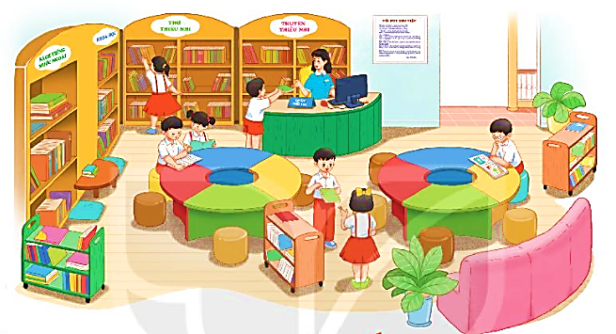
Thư viện biết đi
BÀI 18
BÀI 18
Bức tranh vẽ cảnh mọi người đang làm gì?

Slide 10

ĐỌC MẪU
THƯ VIỆN BIẾT ĐI
Thư viện là nơi lưu giữ sách báo, nơi mọi người đến đọc sách hoặc mượn sách về nhà. Nhiều người nghĩ rằng thư viện chỉ nằm im một chỗ. Nhưng trên thế giới, có rất nhiều “thư viện biết đi”.
Thư viện Lô-gô-xơ của Đức là “thư viện nổi” lớn nhất thế giới. Nó nằm trên một con tàu biển khổng lồ, có thể chở được 500 hành khách và đã từng đi qua 45 nước trên thế giới.
Ở Phần Lan, có hàng trăm “thư viện di động” trên những chiếc xe buýt cũ, chạy khắp các thành phố lớn. Ở châu Phi, một người thủ thư đã đặt thư viện trên lưng một con lạc đà. Nhờ thế, những cuốn sách có thể băng qua sa mạc để đến với người đọc.
(Hải Nam)

Slide 11





Luyện đọc từ khó
Lô-gô-xơ
Phần Lan

Slide 12

Từ ngữ
Di động
: không ở nguyên một vị trí.
Thủ thư
: người quản lí sách của thư viện.
Sa mạc
: vùng đất có khí hậu khô, nóng, không có hoặc có rất ít cây cối.

Slide 13
Một số câu văn dài
Nó nằm trên một con tàu biển khổng lồ, có thể chở được 500 hành khách và đã từng đi qua 45 nước trên thế giới.

Slide 14
ĐỌC NỐI TIẾP ĐOẠN
THƯ VIỆN BIẾT ĐI
Thư viện là nơi lưu giữ sách báo, nơi mọi người đến đọc sách hoặc mượn sách về nhà. Nhiều người nghĩ rằng thư viện chỉ nằm im một chỗ. Nhưng trên thế giới, có rất nhiều “thư viện biết đi”.
Thư viện Lô-gô-xơ của Đức là “thư viện nổi” lớn nhất thế giới. Nó nằm trên một con tàu biển khổng lồ, có thể chở được 500 hành khách và đã từng đi qua 45 nước trên thế giới.
Ở Phần Lan, có hàng trăm “thư viện di động” trên những chiếc xe buýt cũ, chạy khắp các thành phố lớn. Ở châu Phi, một người thủ thư đã đặt thư viện trên lưng một con lạc đà. Nhờ thế, những cuốn sách có thể băng qua sa mạc để đến với người đọc.
(Hải Nam)
1
2
3
Bài viết gồm có mấy đoạn?

Slide 15
THƯ VIỆN BIẾT ĐI
Thư viện là nơi lưu giữ sách báo, nơi mọi người đến đọc sách hoặc mượn sách về nhà. Nhiều người nghĩ rằng thư viện chỉ nằm im một chỗ. Nhưng trên thế giới, có rất nhiều “thư viện biết đi”.
Thư viện Lô-gô-xơ của Đức là “thư viện nổi” lớn nhất thế giới. Nó nằm trên một con tàu biển khổng lồ, có thể chở được 500 hành khách và đã từng đi qua 45 nước trên thế giới.
Ở Phần Lan, có hàng trăm “thư viện di động” trên những chiếc xe buýt cũ, chạy khắp các thành phố lớn. Ở châu Phi, một người thủ thư đã đặt thư viện trên lưng một con lạc đà. Nhờ thế, những cuốn sách có thể băng qua sa mạc để đến với người đọc.
(Hải Nam)
1
2
3
Đọc theo nhóm

Slide 16
ĐỌC TOÀN BÀI
THƯ VIỆN BIẾT ĐI
Thư viện là nơi lưu giữ sách báo, nơi mọi người đến đọc sách hoặc mượn sách về nhà. Nhiều người nghĩ rằng thư viện chỉ nằm im một chỗ. Nhưng trên thế giới, có rất nhiều “thư viện biết đi”.
Thư viện Lô-gô-xơ của Đức là “thư viện nổi” lớn nhất thế giới. Nó nằm trên một con tàu biển khổng lồ, có thể chở được 500 hành khách và đã từng đi qua 45 nước trên thế giới.
Ở Phần Lan, có hàng trăm “thư viện di động” trên những chiếc xe buýt cũ, chạy khắp các thành phố lớn. Ở châu Phi, một người thủ thư đã đặt thư viện trên lưng một con lạc đà. Nhờ thế, những cuốn sách có thể băng qua sa mạc để đến với người đọc.
(Hải Nam)
Đọc toàn bài

Slide 17

Trả lời câu hỏi

Slide 18
TRẢ LỜI CÂU HỎI
1. Mọi người đến thư viện để làm gì?
→ Mọi người đến thư viện để đọc sách hoặc mượn sách về nhà.
2. Những thư viện sau được đặt ở đâu?
A
Thư viện Lô-gô-xơ của Đức
Nhiều thư viện ở Phần Lan
Một thư viện ở châu Phi
B
đặt trên những chiếc xe buýt cũ.
đặt trên lưng lạc đà.
đặt trên một con tàu biển.

Slide 19

TRẢ LỜI CÂU HỎI
3. Vì sao các thư viện kể trên được gọi là “thư viện biết đi”?
→ Các thư viện kể trên được gọi là “thư viện biết đi” vì chúng có khả năng di chuyển để mang sách đến cho người đọc.
4. Theo em “thư viện biết đi” có tác dụng gì?
→ Giúp mọi người không cần phải đi xa mà vẫn đọc được sách. Có thể mang sách đến tận nơi cho người đọc…

Slide 20
Luyện đọc lại
THƯ VIỆN BIẾT ĐI
Thư viện là nơi lưu giữ sách báo, nơi mọi người đến đọc sách hoặc mượn sách về nhà. Nhiều người nghĩ rằng thư viện chỉ nằm im một chỗ. Nhưng trên thế giới, có rất nhiều “thư viện biết đi”.
Thư viện Lô-gô-xơ của Đức là “thư viện nổi” lớn nhất thế giới. Nó nằm trên một con tàu biển khổng lồ, có thể chở được 500 hành khách và đã từng đi qua 45 nước trên thế giới.
Ở Phần Lan, có hàng trăm “thư viện di động” trên những chiếc xe buýt cũ, chạy khắp các thành phố lớn. Ở châu Phi, một người thủ thư đã đặt thư viện trên lưng một con lạc đà. Nhờ thế, những cuốn sách có thể băng qua sa mạc để đến với người đọc.
(Hải Nam)

Slide 21
Luyện tập

Slide 22
LUYỆN TẬP
1. Xếp các từ ngữ dưới đây vào nhóm thích hợp?
thư viện
thủ thư
đọc
tàu biển
nằm im
băng qua
xe buýt
lạc đà
Từ chỉ sự vật
Từ chỉ hoạt động

Slide 23
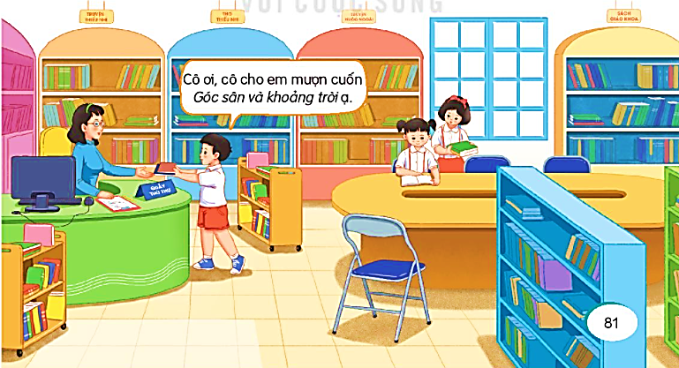


2. Em sẽ nói gì với cô phụ trách thư viện khi muốn mượn sách ở thư viện?

Slide 24



CỦNG CỐ BÀI HỌC
Liên hệ giáo án:
FB: Hương Thảo
Gmail: tranthao121006@gmail.com
Notes:
Bài giảng thiết kế bởi: Hương Thảo - tranthao121006@gmail.com

Slide 25


















Hẹn gặp lại các bạn ở bài sau nhé

